Slide 1
QUIZZ XL PERF 44
Rappels
les bonnes réponses sont soulignées ou encadrées

Slide 2
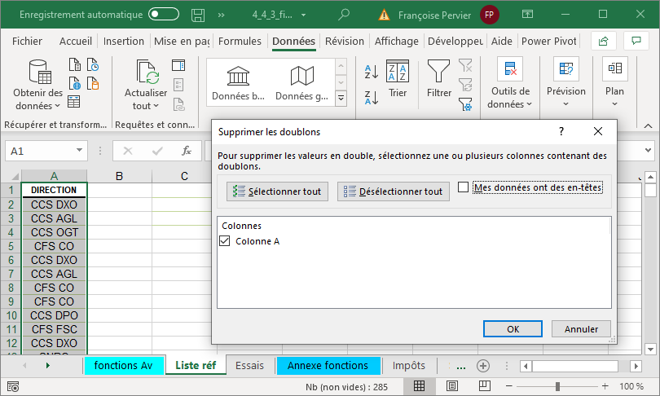
Thématique : utiliser des fonctions de regroupement conditionnelles
Q4.4.1 : Où faut-il cliquer pour que le mot direction ne fasse pas partie de l’opération de dédoublonnage en cours ? 1/6
Notes:
Il faut préciser que le mot Direction est un en-tête, il faut donc cocher mes données ont des en-têtes

Slide 3
Thématique : utiliser des fonctions de regroupement conditionnelles
Q4.4.2 : dans la liste ci-dessous une proposition est erronée, laquelle ?. Lorsque l’on applique une validation par liste : 2/6
Excel propose, par défaut, une liste déroulante affichant les valeurs possibles, dans la cellule validée
Excel prend en compte d’éventuelles cellules vides sélectionnées dans la liste de validation
Excel affiche, dans la liste déroulante, la mise en forme de la liste de validation
Excel accepte les saisies valides en majuscule ou en minuscule
Notes:
La liste déroulante de validation n’utilise pas les mises en forme de la source.

Slide 4
Thématique : utiliser des fonctions de regroupement conditionnelles
Q4.4.3 : La fonction NB.SI.ENS fait partie de la catégorie de fonctions : 3/6
Math & trigonométrie
Logique
Finances
Statistiques
Notes:
Comme les moyennes, max et min, la fonction NB.SI.ENS fait partie des statistiques.

Slide 5
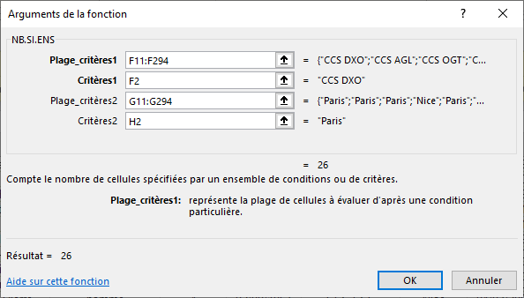
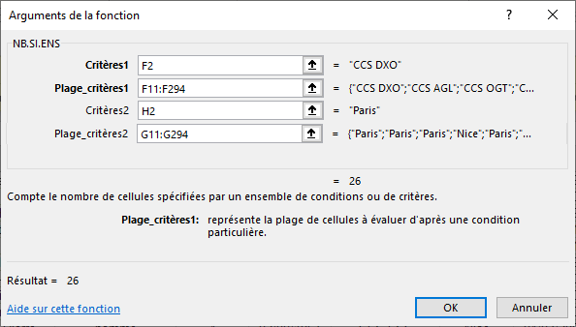
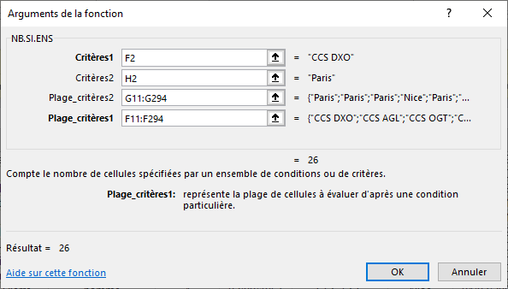
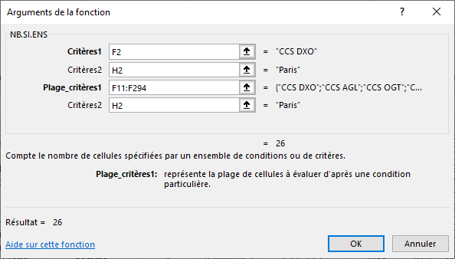
Thématique : utiliser des fonctions de regroupement conditionnelles
Q4.4.4 : Parmi ces quatre fenêtre, laquelle correspond à l’ordre des arguments de la fonction NB.SI.ENS ? 4/6
Notes:
La fonction NB.SI.ENS demande alternativement la plage de critères (la colonne ou plage à explorer) et le crtitère à appliquer. C’est la première proposition qui est la bonne.

Slide 6
Thématique : utiliser des fonctions de regroupement conditionnelles
Q4.4.5 : les fonctions de regroupement conditionnelles (somme, moyenne, max, min) permettent : 5/6
De n’appliquer qu’une seule condition
D’appliquer jusqu’à 254 conditions
D’appliquer jusqu’à 127 conditions
De regrouper plusieurs plages ayant chacune leurs conditions.
Notes:
On peut appliquer jusqu’à 127 combinaisons de plages_critères / critère. C’est du au nombre maximal d’arguments que peut accepter une fonction.

Slide 7
Thématique : utiliser des fonctions de regroupement conditionnelles
Q4.4.6 : la catégorie de fonctions Statistiques regroupe toutes les fonctions de regroupement conditionnelles : 6/6
Vrai
Faux
Notes:
Eh non, la fonction somme.si/somme.si.ens fait partie des fonctions math et trigonométrie.

